Slide 1
NeurIPS23论文分享
汇报人：孙华琴
日期：2024年04月19日

Slide 2
讨论提纲
1
会议趋势理解
2
获奖论文简要介绍
3
脑机相关推荐论文
4
个人推荐论文

Slide 3
会议趋势理解

Slide 4
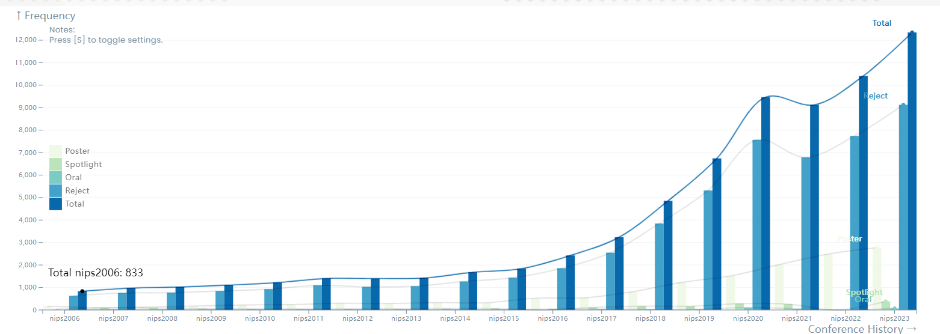
会议趋势
NeurIPS 2023论文投稿创下历史新高，今年共有12345篇投稿，接受率为26.07%，官网显示一共有3564篇论文。相较于2022年（25.6％）。

Slide 5
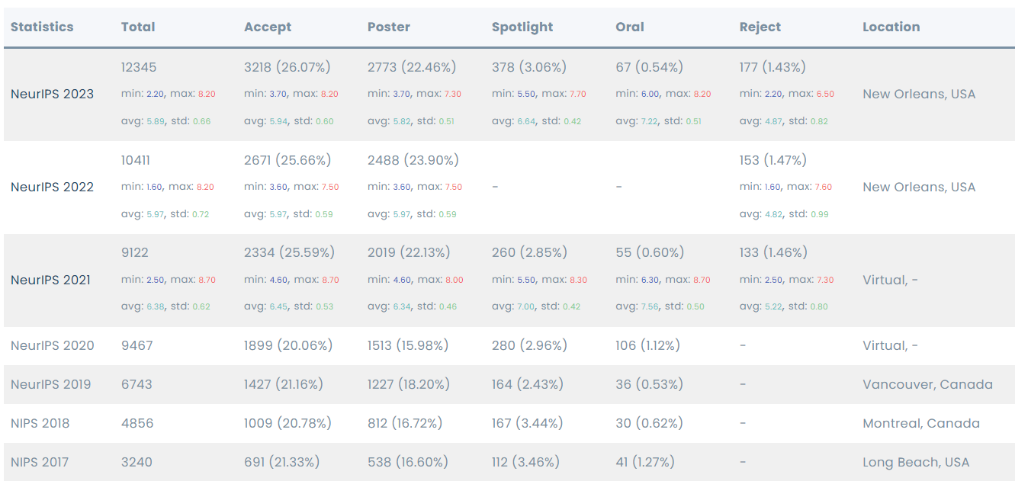
会议趋势

Slide 6
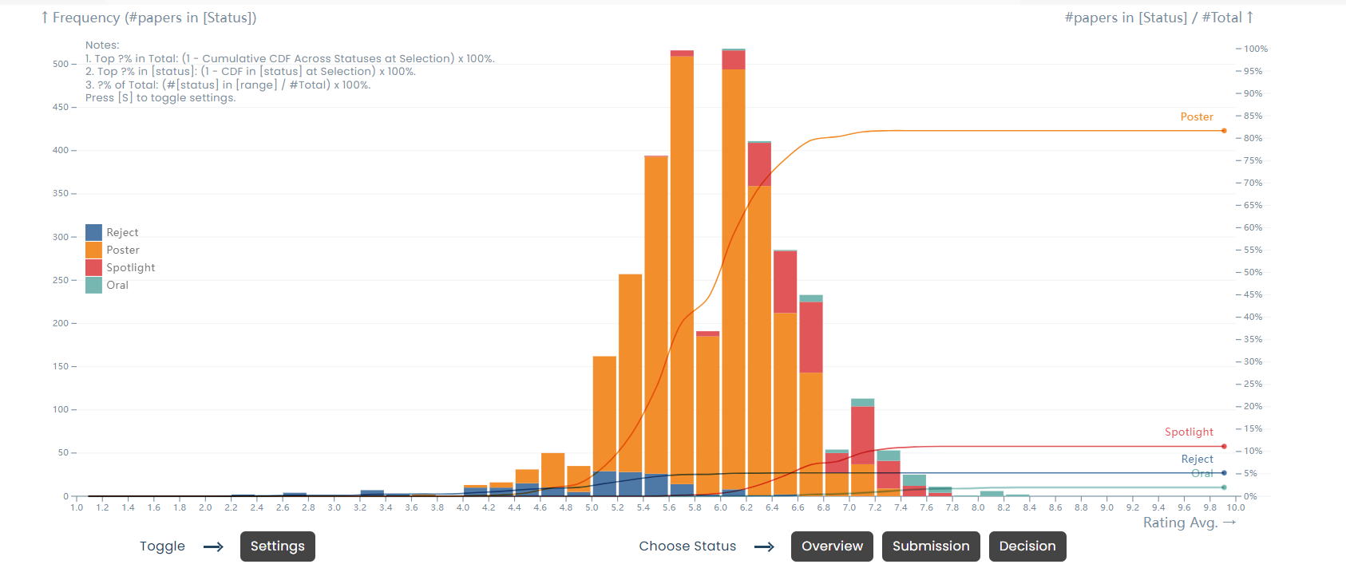
会议趋势

Slide 7
获奖论文
Test of Time Award
Two Outstanding Main Track Papers
Two Outstanding Main Track Runner-Ups
Two Outstanding Datasets and Benchmark Track Papers
Notes:
https://zhuanlan.zhihu.com/p/675468077

Slide 8
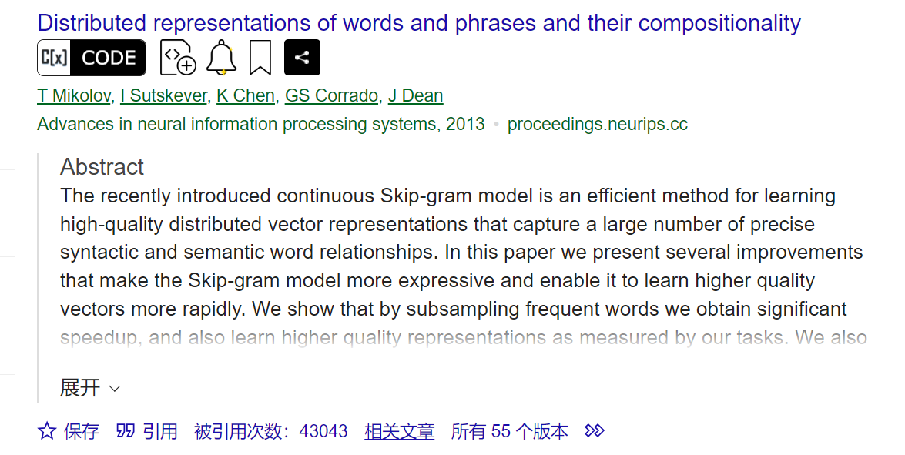
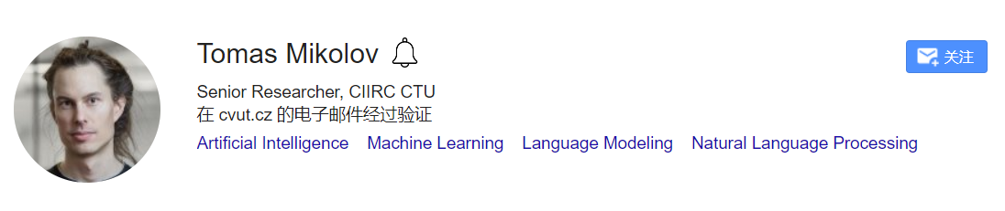

Test of Time Award
Word2Vec:
这篇发表于10年前的论文普及了现在被视为NLP机器学习标准部分的想法，特别是单词、概念和想法的连续表示。该研究对连续Skip-gram模型进行了显着增强，这是一种学习单词的高质量分布式向量表示的有效方法，可捕获复杂的句法和语义关系。
https://neurips.cc/virtual/2023/test-of-time/83333

Slide 9
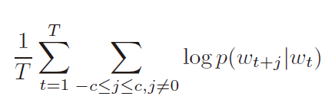
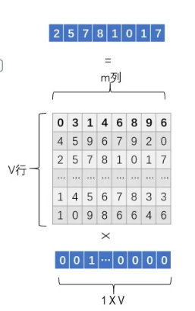
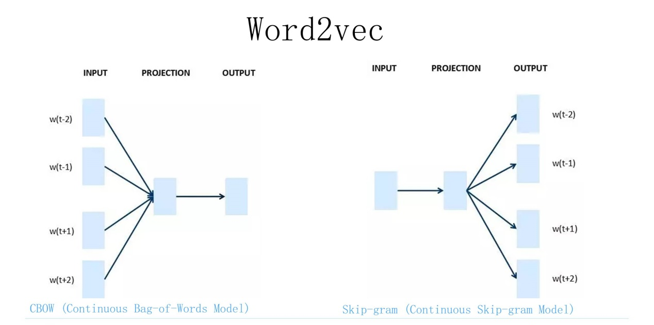
Word Embedding(Distributed Representations )
One-hot representation:
High dimension
Discrete for each element
Local
Distributed representation:
Low dimension
Real number for each element
Distributed
https://www.bilibili.com/video/BV1hy4y1n7ik/?spm_id_from=333.880.my_history.page.click
https://zhuanlan.zhihu.com/p/49271699
Notes:
https://www.bilibili.com/video/BV1hy4y1n7ik/?spm_id_from=333.880.my_history.page.click

Slide 10
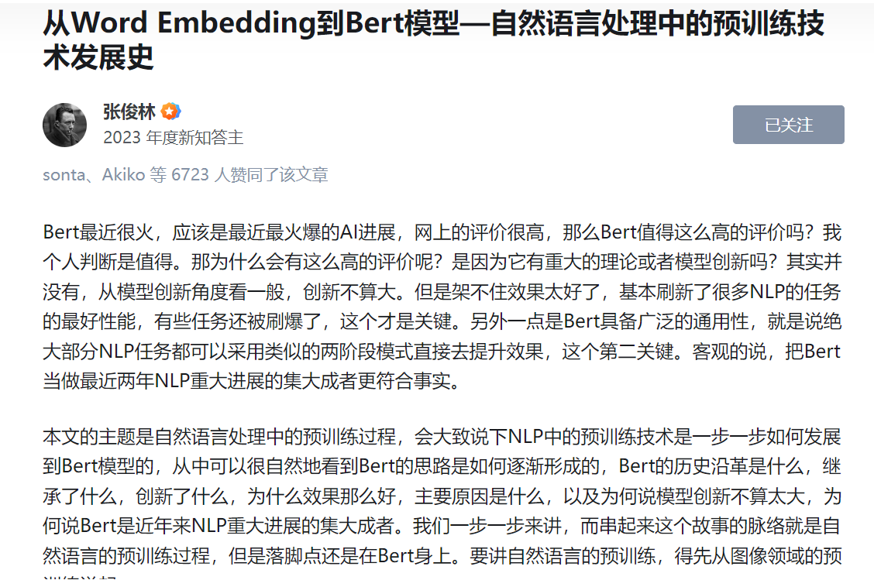
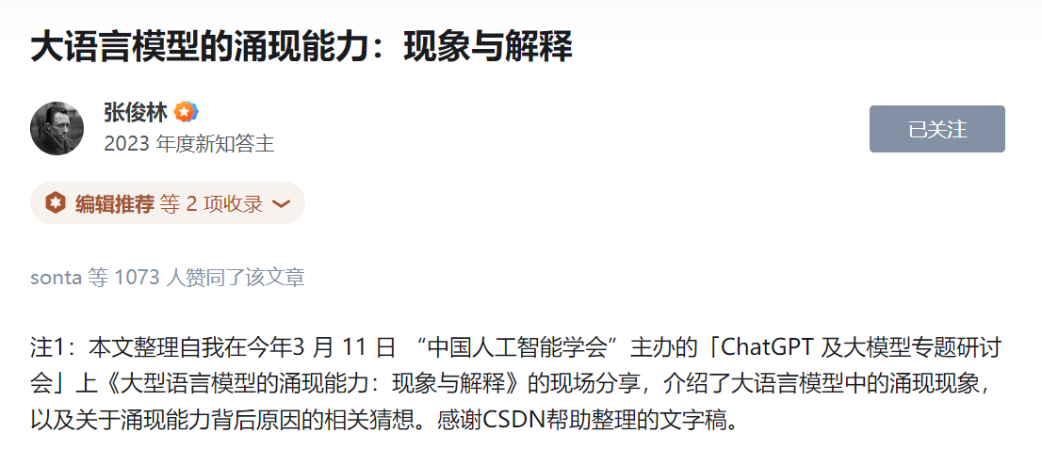
Word Embedding(Distributed Representations )
https://www.bilibili.com/video/BV1hy4y1n7ik/?spm_id_from=333.880.my_history.page.click
https://zhuanlan.zhihu.com/p/49271699
Notes:
https://www.bilibili.com/video/BV1hy4y1n7ik/?spm_id_from=333.880.my_history.page.click
https://www.zhihu.com/people/zhang-jun-lin-76

Slide 11
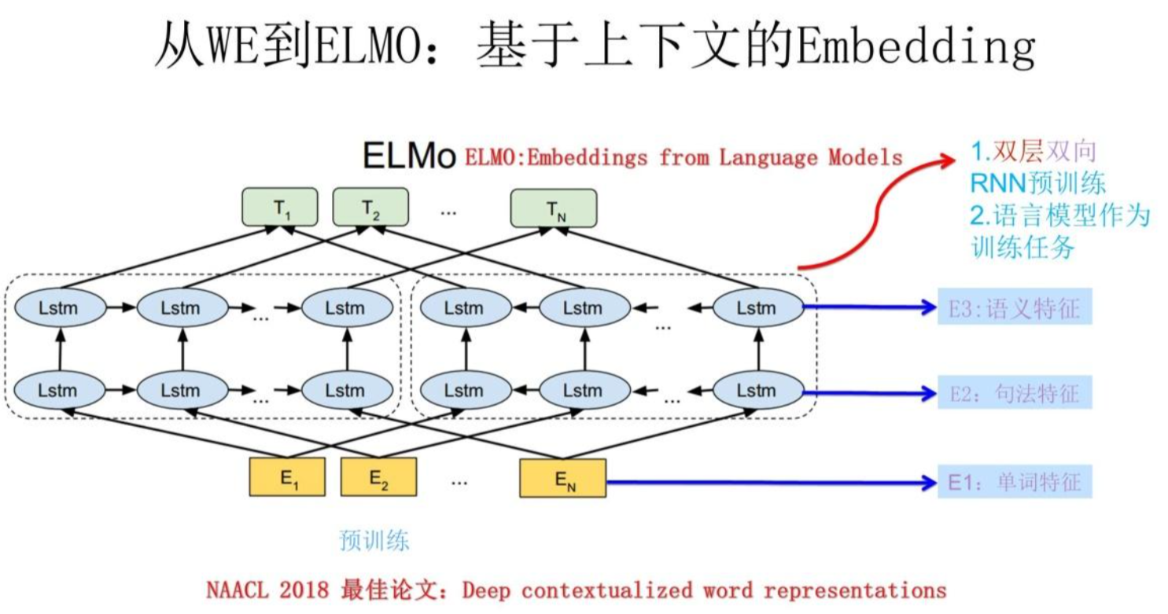
Word Embedding(Distributed Representations )
解决多义性
双向信息
https://www.bilibili.com/video/BV1hy4y1n7ik/?spm_id_from=333.880.my_history.page.click
https://zhuanlan.zhihu.com/p/49271699

Slide 12
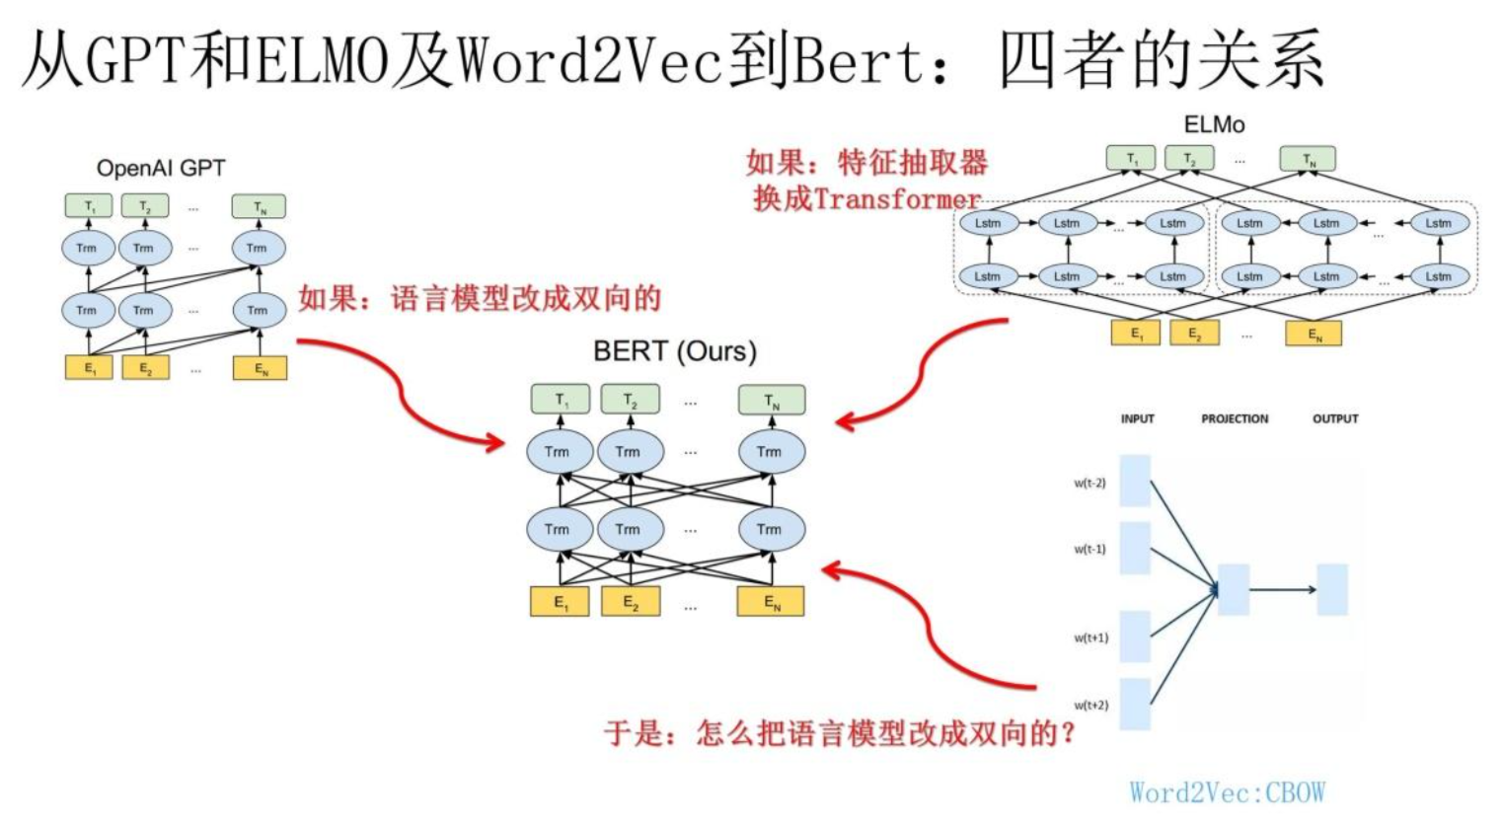
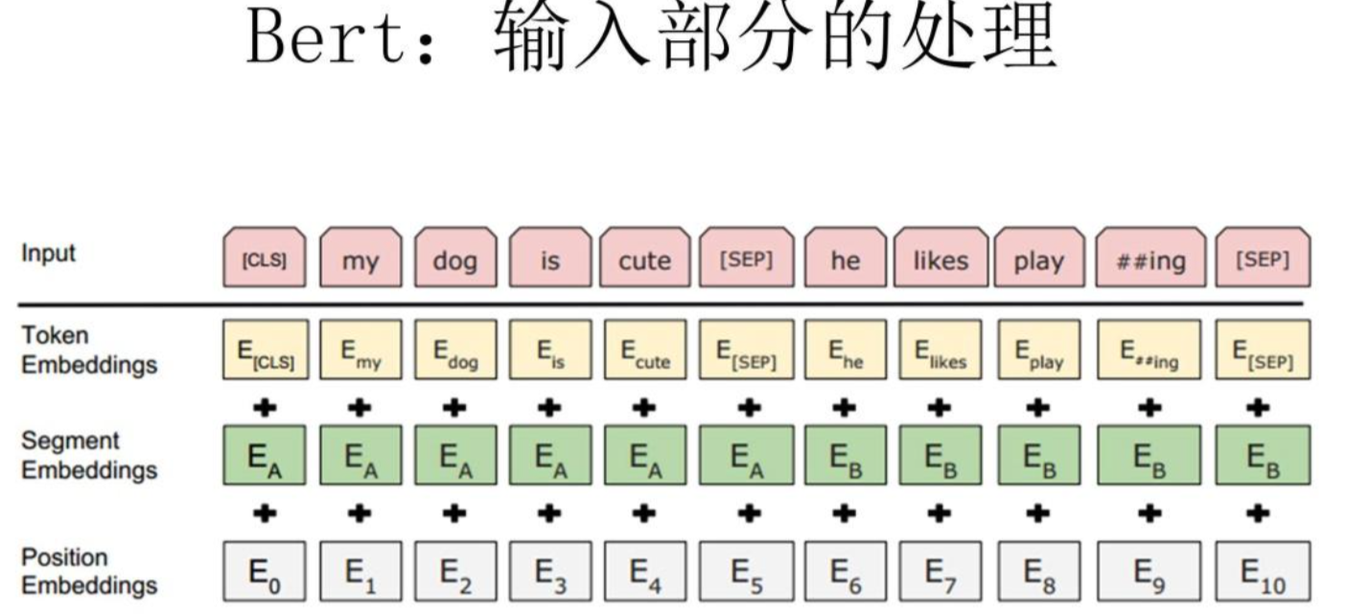
Word Embedding(Distributed Representations )
https://www.bilibili.com/video/BV1hy4y1n7ik/?spm_id_from=333.880.my_history.page.click
https://zhuanlan.zhihu.com/p/49271699

Slide 13
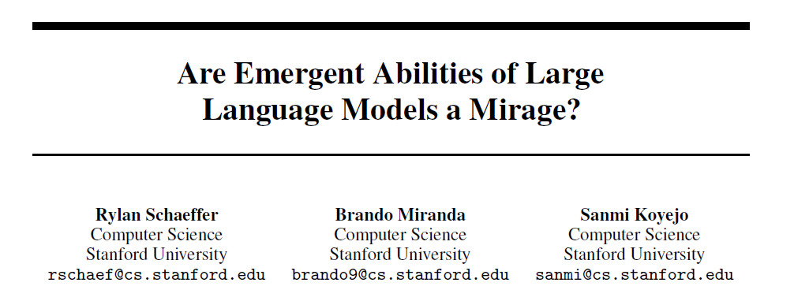
Outstanding Main Track Papers
大模型中的涌现能力并不是模型固有的，而是研究中使用非线性或不连续指标的产物。
Notes:
Are Emerged Abilities of Large Language Models a Mirage?

Slide 14
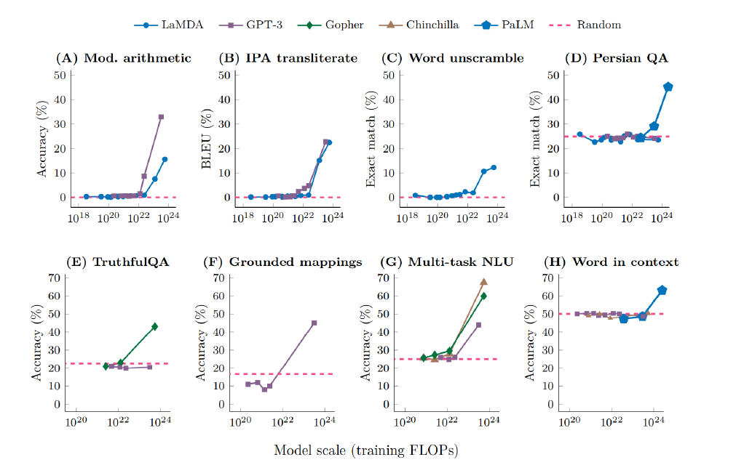
Outstanding Main Track Papers
Nobel Prize-winning physicist
P.W. Anderson’s “More Is Different” : the complexity of a system increases, new properties may materialize that cannot be predicted even from a precise quantitative understanding of the system’s microscopic details.
Defining properties of emergent abilities
Sharpness, transitioning seemingly instantaneously from not present to present
Unpredictability, transitioning at seemingly unforeseeable model scales
Notes:
Are Emerged Abilities of Large Language Models a Mirage?

Slide 15
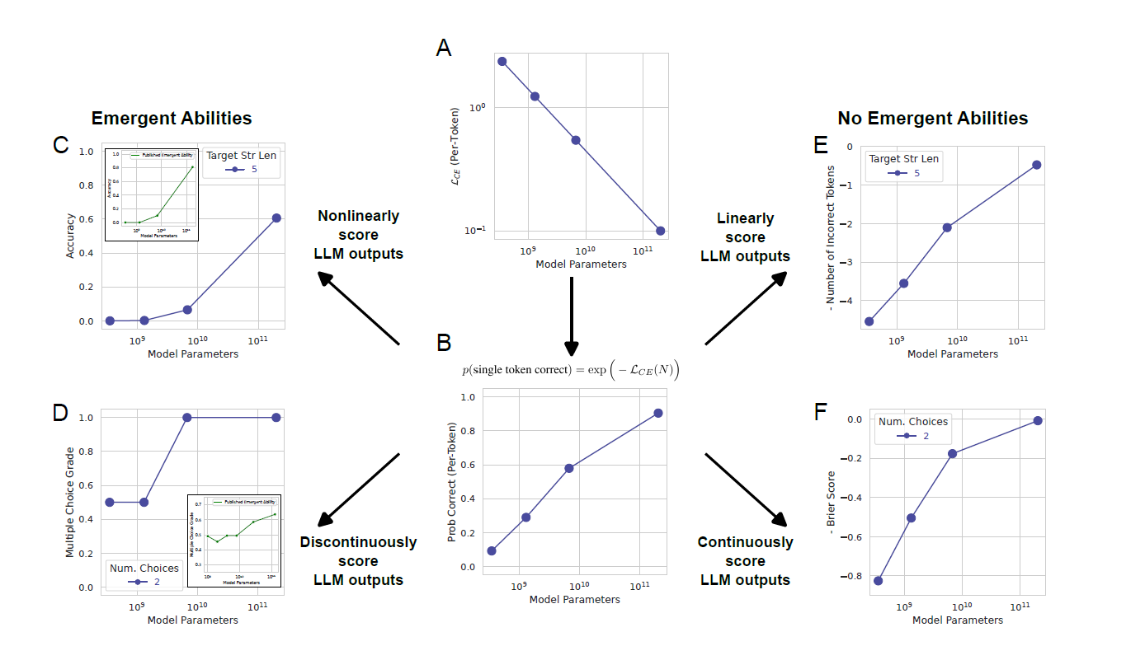
Outstanding Main Track Papers
three interpretable factors: (1) a metric that nonlinearly or discontinuously scales the per-token error rate,
(2) having insufficient resolution to estimate model performance in the smaller parameter regime, with resolution set by 1/test dataset size,
(3) insufficiently sampling the larger parameter regime.
power law scaling
Notes:
Are Emerged Abilities of Large Language Models a Mirage?

Slide 16
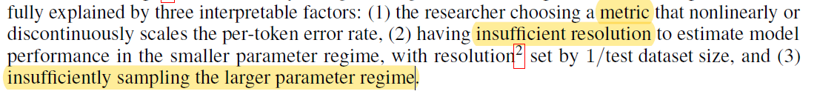
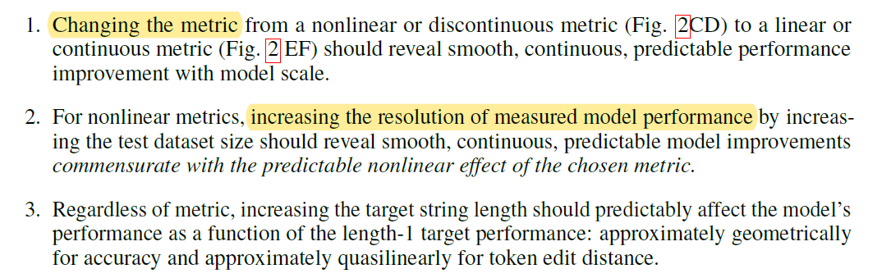
Outstanding Main Track Papers
Analyzing InstructGPT/GPT-3’s Emergent Arithmetic Abilities
three interpretable factors
three prediction
Notes:
Are Emerged Abilities of Large Language Models a Mirage?

Slide 17
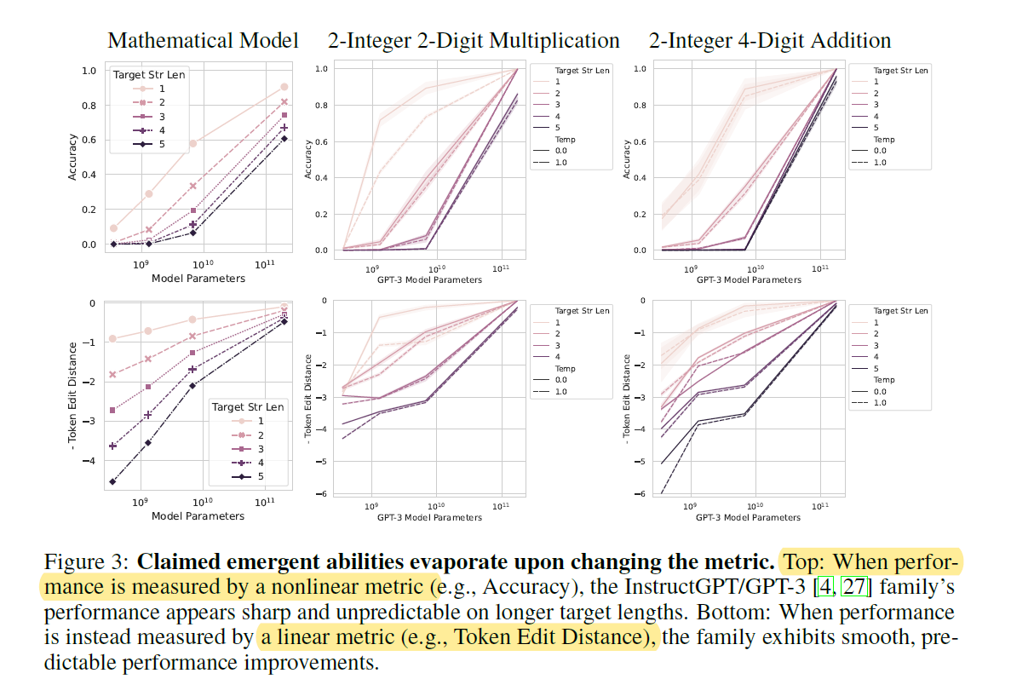
Outstanding Main Track Papers
Prediction: Emergent Abilities Disappear With Different Metrics
Notes:
Are Emerged Abilities of Large Language Models a Mirage?

Slide 18
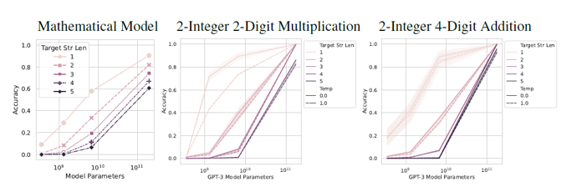
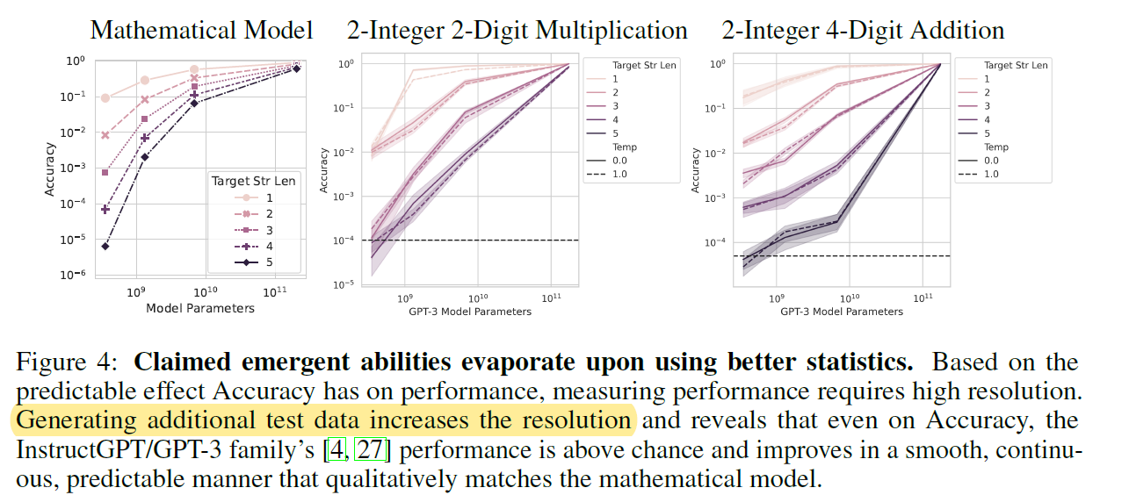
Outstanding Main Track Papers
Prediction: Emergent Abilities Disappear With Better Statistics
Notes:
Are Emerged Abilities of Large Language Models a Mirage?

Slide 19
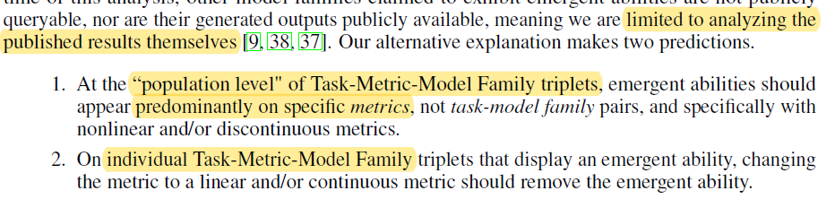
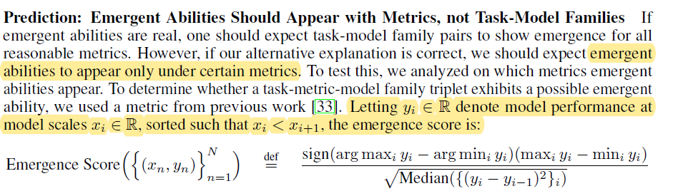
Outstanding Main Track Papers
Meta-Analysis of Claimed Emergent Abilities
Notes:
Are Emerged Abilities of Large Language Models a Mirage?

Slide 20
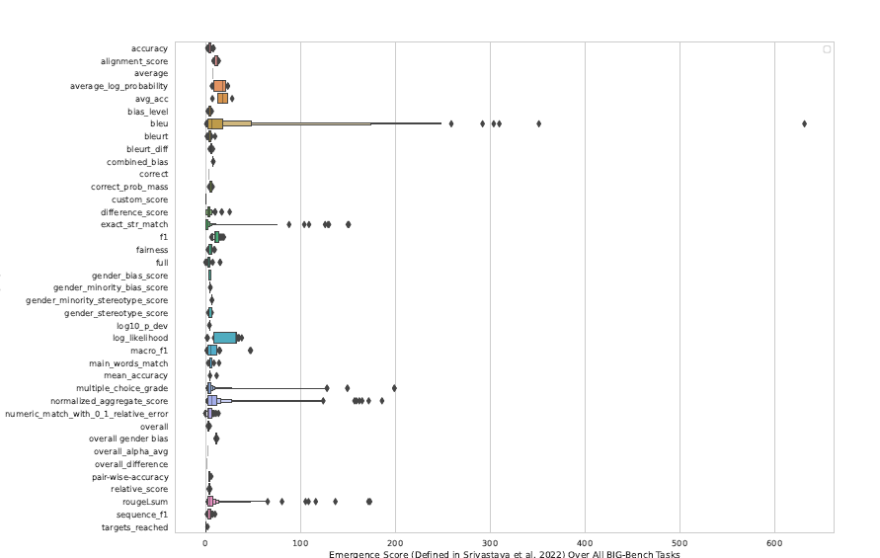
Outstanding Main Track Papers
of the 39 preferred metrics in BIG-Bench, at most 5 display emergence (Fig.
5A). Many of the 5 are nonlinear and/or discontinuous
Notes:
Are Emerged Abilities of Large Language Models a Mirage?

Slide 21
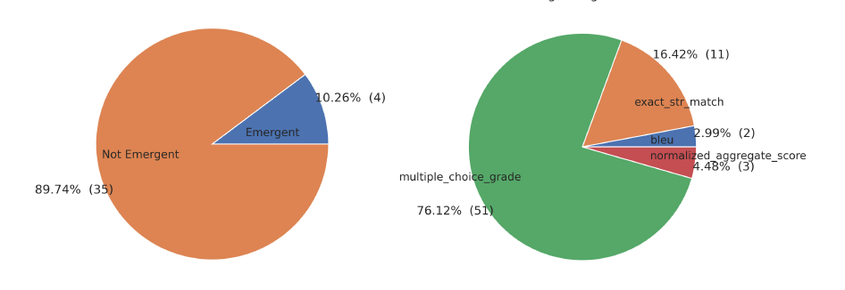
Outstanding Main Track Papers
hand-annotated task-metricmodel family triplets [37], which revealed emergent abilities appear with 4/39 metrics (Fig. 5B), and 2 metrics account
for > 92% of claimed emergent abilities (Fig. 5C): Multiple Choice Grade and Exact String Match. Multiple Choice Grade is discontinuous, and Exact String Match is nonlinear
Notes:
Are Emerged Abilities of Large Language Models a Mirage?

Slide 22
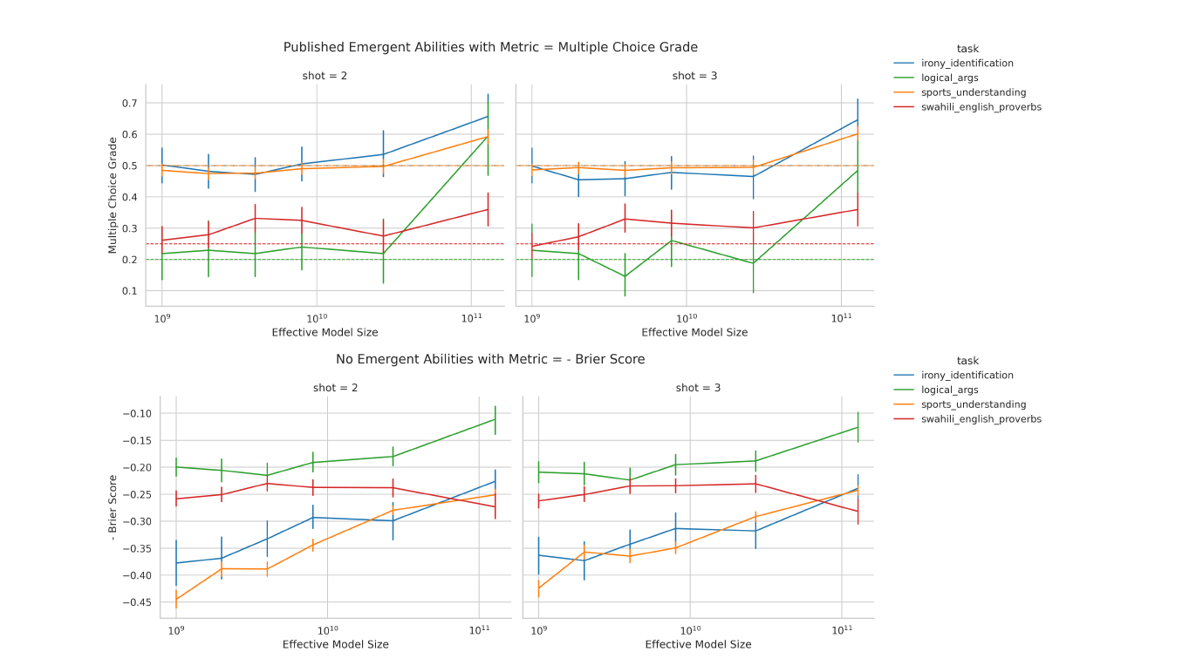
Outstanding Main Track Papers
Prediction: Changing Metric Removes Emergent Abilities
Notes:
Are Emerged Abilities of Large Language Models a Mirage?

Slide 23
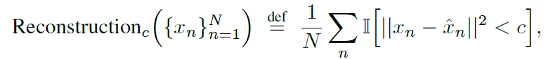
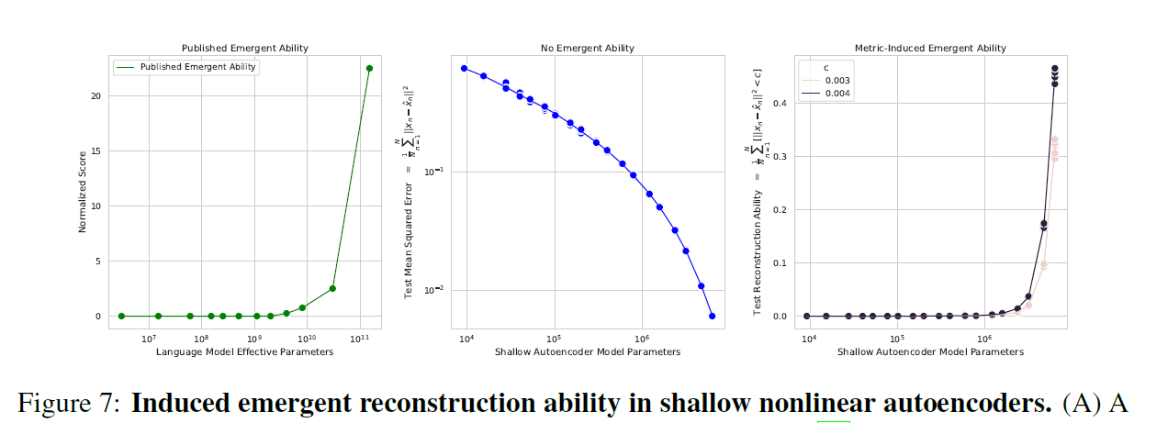
Outstanding Main Track Papers
Inducing Emergent Abilities in Networks on Vision Tasks
Emergent Reconstruction of CIFAR100 Natural Images by Nonlinear Autoencoders
define a discontinuous metric
Notes:
Are Emerged Abilities of Large Language Models a Mirage?

Slide 24
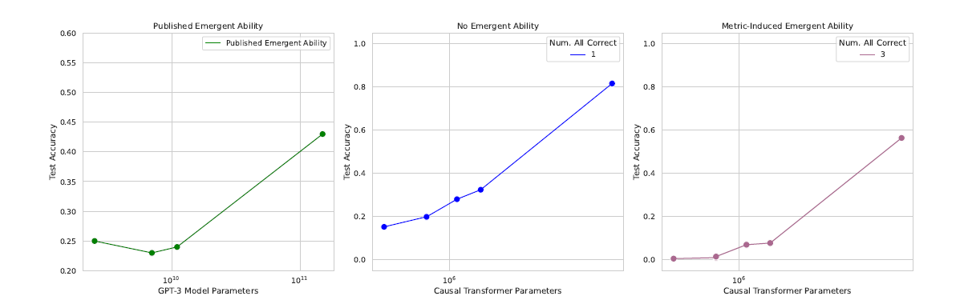
Outstanding Main Track Papers
Emergent Classification of Omniglot Characters by Autoregressive Transformers
Notes:
Are Emerged Abilities of Large Language Models a Mirage?

Slide 25
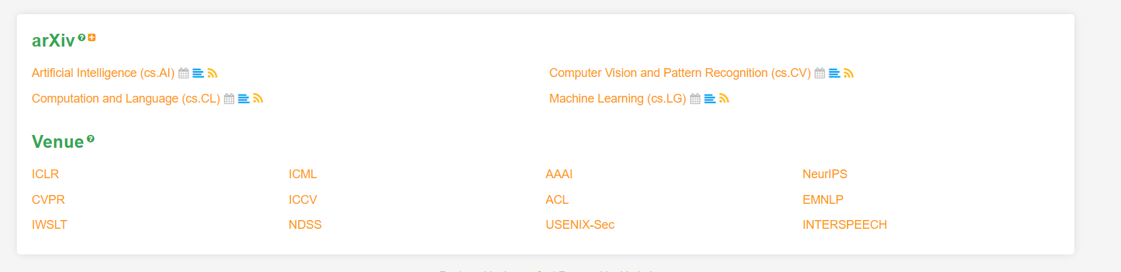
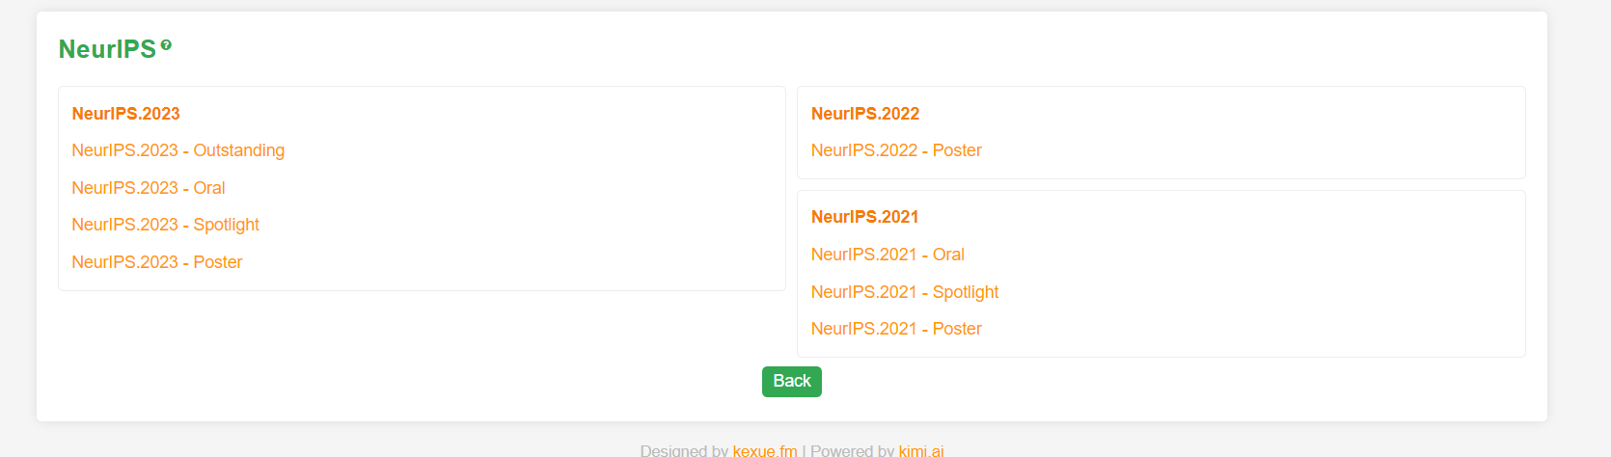
Cool paper
Notes:
苏剑林+KIMI

Slide 26
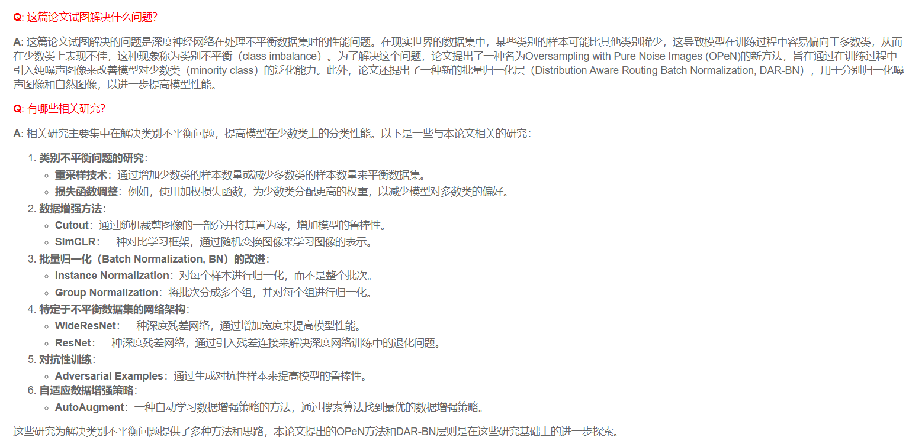
Cool paper

Slide 27
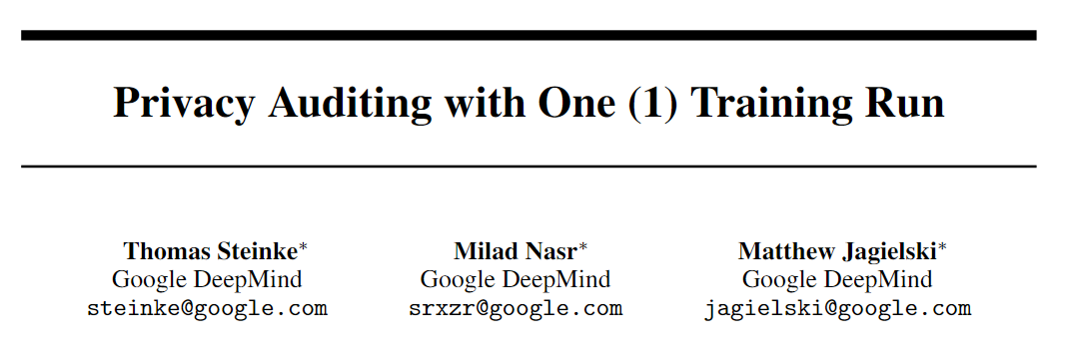
Outstanding Main Track Papers
目标：
如何在只进行一次训练运行的情况下，对差分隐私（Differential Privacy, DP）机器学习系统进行有效的隐私审计。
差分隐私是一种保护个人数据隐私的技术，它通过在算法输出中引入噪声来防止对个体数据的识别。然而，现有的隐私审计方法通常需要多次训练运行来估计隐私参数的下界，这在计算上是昂贵的，尤其是在处理大型机器学习模型时。
主要贡献：
提出了一种新的审计方案，该方案利用了算法在单次训练运行中能够独立添加或删除多个训练样本的并行性。
分析了差分隐私与统计泛化之间的联系，避免了群体隐私（group privacy）的成本。
提出的审计方案对算法的假设很少，可以在黑盒（black-box）或白盒（white-box）设置中应用。
通过将该框架应用于DP-SGD（差分隐私随机梯度下降），展示了在只训练一个模型的情况下，如何实现有意义的经验隐私下界。相比之下，标准方法需要训练数百个模型。
总的来说，开发了一种更高效的隐私审计方法，以便在不牺牲太多审计精度的情况下，减少进行隐私审计所需的计算资源。
Notes:
Privacy Auditing with One (1) Training Run

Slide 28
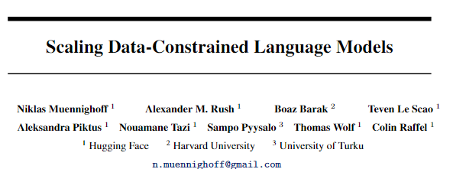
Outstanding Main Track Papers Runner-Ups
目标：
在数据受限的情况下，如何有效地扩展大型语言模型（LLMs）
随着语言模型参数数量和训练数据集大小的增加，训练数据集的大小可能会受到互联网上可用文本数据量的限制。为了应对这一挑战，作者旨在了解在固定计算预算下，通过重复使用数据进行多轮训练（即增加训练轮数）对模型性能的影响，并提出了一种新的数据受限扩展法则，以优化计算资源的分配。
主要贡献：
数据受限扩展法则：提出了一个新的扩展法则，考虑了重复数据和多余参数的递减价值，并通过大量实验进行了验证。
资源分配：发现在数据受限的情况下，适当增加训练轮数（即使用重复数据）可以在不显著增加计算成本的情况下提高模型性能，但随着重复次数的增加，额外计算的价值会逐渐降低。
补充策略：探索了除了重复数据之外的其他方法，如结合代码数据或放宽数据过滤策略，以提高模型在下游任务上的表现。
Notes:
Scaling Data-Constrained Language Models

Slide 29
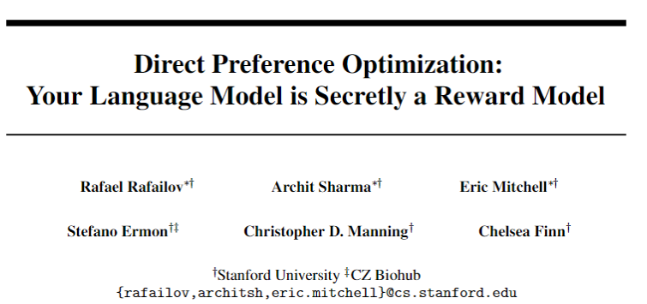
Outstanding Main Track Papers Runner-Ups
目标：
如何在不使用复杂的强化学习（Reinforcement Learning, RL）的情况下，直接从人类偏好数据中优化大型无监督语言模型（Language Models, LMs），以实现对模型行为的精确控制。
现有的方法通过收集人类对模型生成内容相对质量的标签，并通过RLHF等技术对无监督LM进行微调，使其与人类偏好对齐。然而，RLHF是一个复杂且常常不稳定的过程，需要先拟合一个反映人类偏好的奖励模型，然后使用强化学习来优化大型无监督LM，以最大化估计的奖励，同时避免偏离原始模型太远
主要贡献：
提出了一种名为直接偏好优化（Direct Preference Optimization, DPO）的算法，通过利用奖励函数和最优策略之间的映射，通过利用奖励函数和最优策略之间的映射，简化的训练流程和计算成本，实现与现有基于人类反馈的强化学习方法（如基于人类反馈的近端策略优化，Reinforcement Learning from Human Feedback, RLHF）相当或更好的性能。

Slide 30
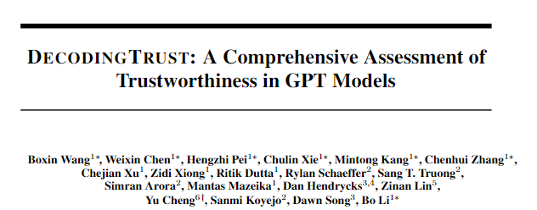
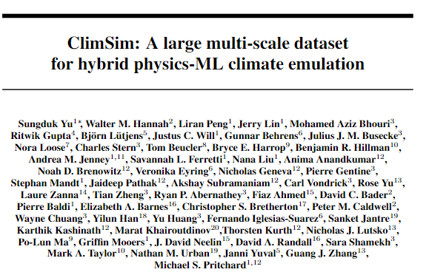
Outstanding Datasets and Benchmarks Awards
GPT模型可信度的综合评估
全球性气候预测相关的数据集
Notes:
DecodingTrust: A Comprehensive Assessment of Trustworthiness in GPT Models
ClimSim: A Large Multi-scale Dataset for Hybrid Physics-ML Climate Emulation

Slide 31
脑机相关论文

Slide 32
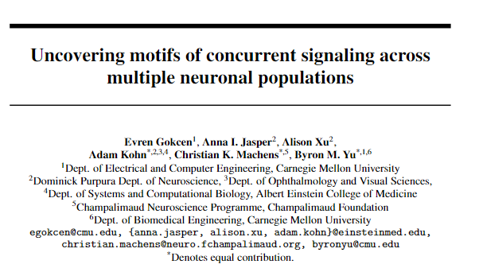
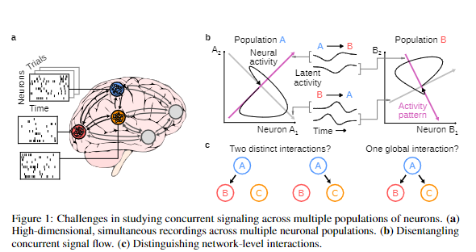
Paper-related-Byron Yu
目标：表征多个神经元群体间多维、并行信号流的降维框架。
方法：
multi-population DLAG (mDLAG),
可以确定：
每个潜在维度所描述的群体子集。
这些群体间的信号流向。
这些信号在实验试次中以及跨试次的时间演变。实验：
猕猴视觉区域V1和V2的神经元群体记录来进一步验证该方法。接着，他们研究了V1、V2和V3d区域的选择性层间相互作用
Notes:
Uncovering motifs of concurrent signaling acrossmultiple neuronal populations-spotlight

Slide 33
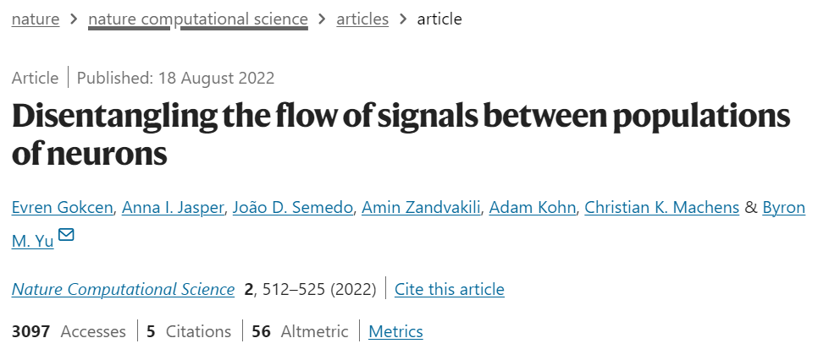
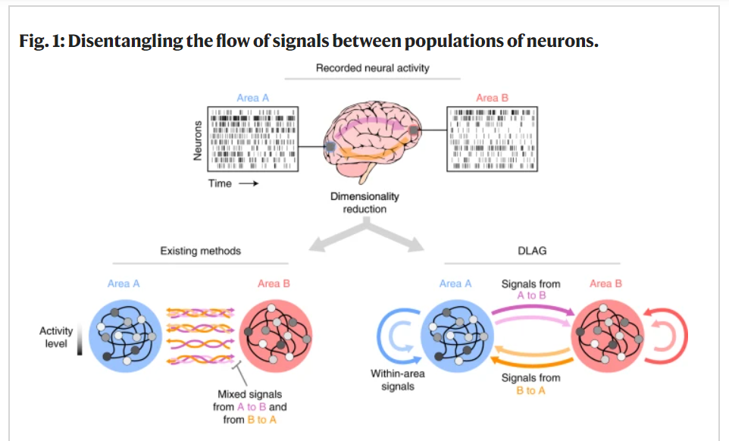
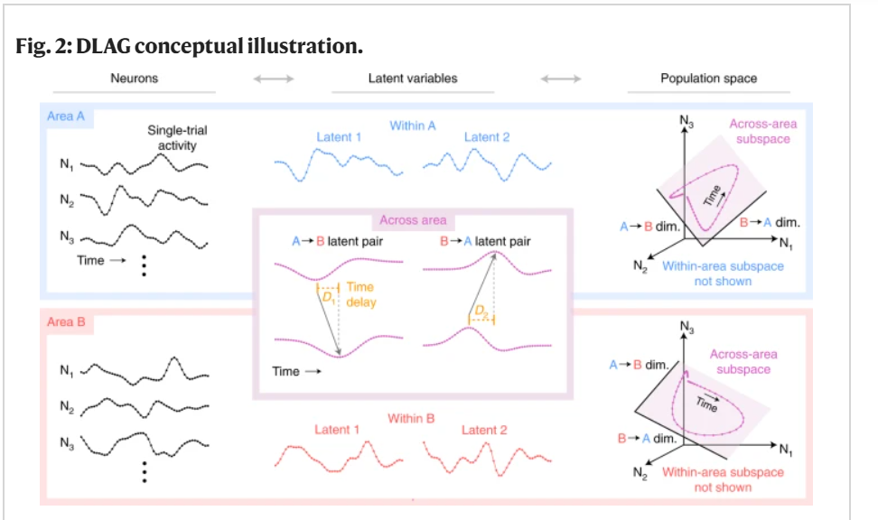
Paper-related-Byron Yu
delayed latents across group
Notes:
Uncovering motifs of concurrent signaling acrossmultiple neuronal populations-spotlight

Slide 34
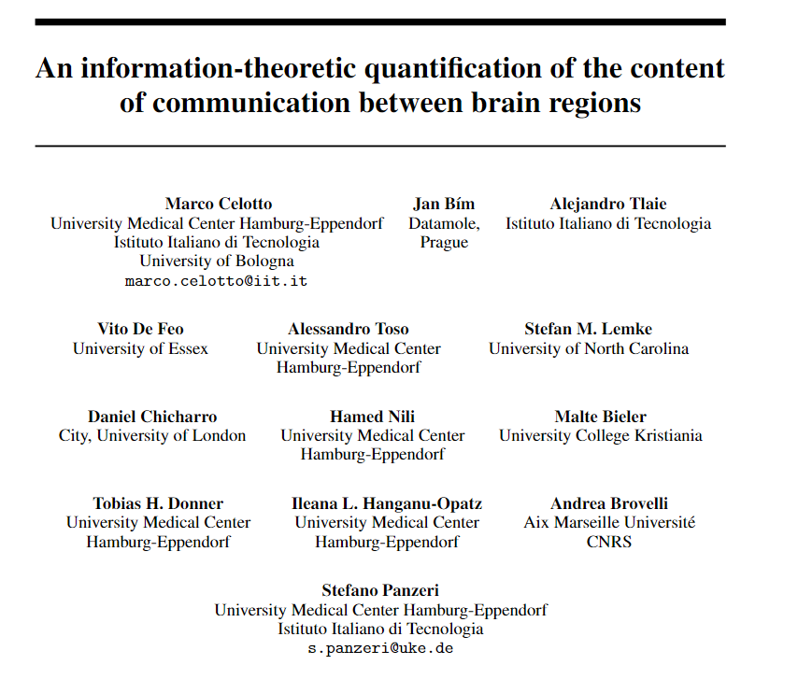
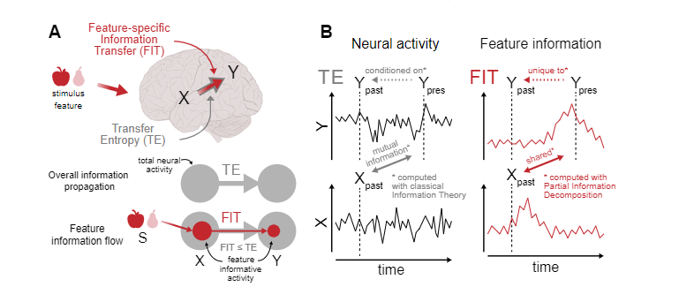
Paper-related
目标：量化大脑区域间关于特定特征（如感觉刺激）的信息流动量的问题。传统方法虽然能够分析总体信息传播，但无法揭示关于特定特征的信息流动。
方法：
特征特定信息传递（FIT），该方法结合了Wiener-Granger因果关系原则和信息内容特异性，通过部分信息分解（PID）来量化特定特征的信息流动。
实验：
理论推导：数学上定义了FIT，并证明了其关键性质，包括非负性和信息传递的上界限制。
模拟验证：通过模拟实验验证了FIT在检测特征特定信息流动方面的有效性，包括信息传递量的依赖性、时间定位能力以及在双向信息传递场景中的性能。
真实数据应用：在三个不同的神经数据集（MEG、EEG和尖峰活动数据）上应用FIT，展示了其在揭示大脑区域间信息流动内容和方向方面的实用性
Notes:
An information-theoretic quantification of the content of communication between brain regions
poster

Slide 35
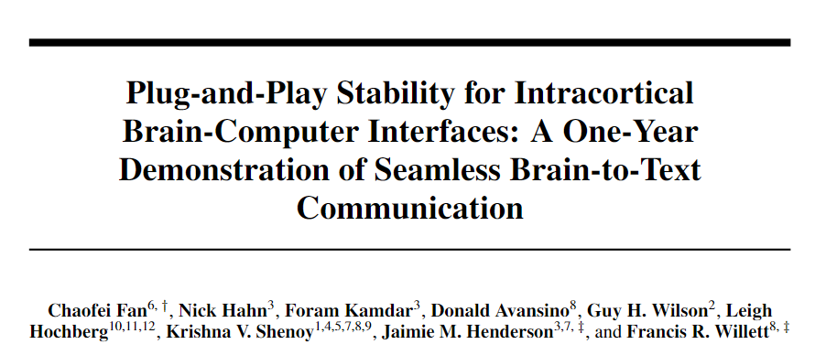
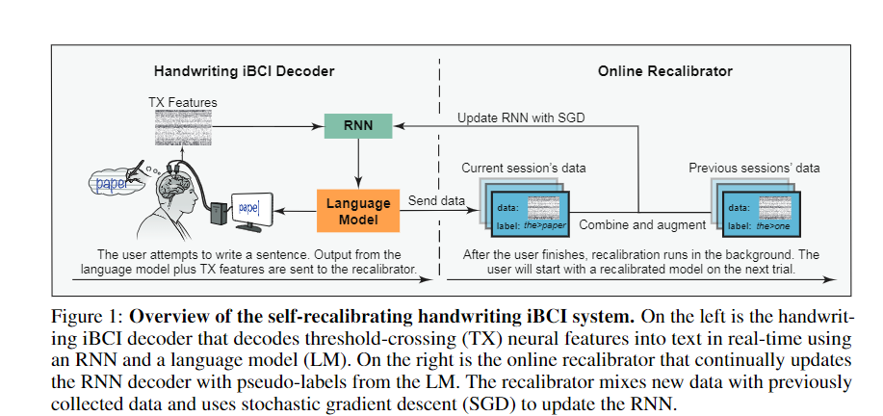
Paper-related
目标：长期应用中，由于神经信号的非平稳性导致的 iBCI 系统性能下降，要求用户频繁地进行监督数据收集以重新校准 iBCI，影响了系统的易用性和实用性。
方法：
CORP（Continual Online Recalibration with Pseudo-labels）方法，这是一种利用大型语言模型自动纠正 iBCI 输出并进行在线自我校准的方法，旨在实现即插即用的稳定性。
实验：
研究者在一个超过一年的时间内，通过一名临床试验参与者进行了手写 iBCI 任务的评估，以测试 CORP 方法的稳定性和有效性。
结果：实验结果显示，CORP 在线校准方法能够在不中断用户的情况下，显著提高 iBCI 系统的稳定性，实现了超过一年的高解码准确率（93.84%）。
Notes:
Plug-and-Play Stability for Intracortical Brain-Computer Interfaces: A One-Year Demonstration of Seamless Brain-to-Text Communication
https://papers.cool/venue/STqaMqhtDi@OpenReview
spotlight

Slide 36
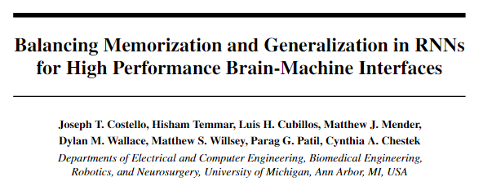
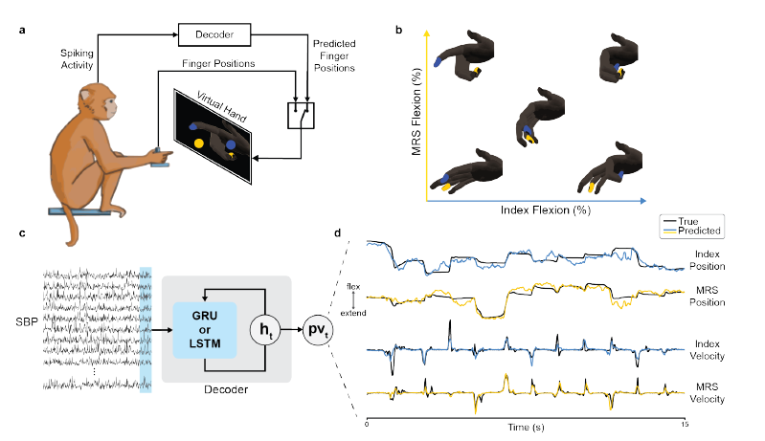
Paper-related
目标：评估了在线解码器中DNN的能力。
方法：
比较不同神经网络架构（特别是LSTM和其他神经网络）在实时解码非人类灵长类动物手指运动方面的性能。
评估RNNs在记忆化学习中的能力，以及它们在简化任务中的性能。
探索减少目标数量和允许记忆化学习对提高特定自由度（DoFs）性能的影响。
实验：
在两只雄性恒河猴上进行实验，植入微电极阵列并记录神经信号。使用多种性能指标评估离线和在线性能。测试和比较不同解码器架构，并优化训练数据集和解码器参数。
结果：
LSTM在离线和在线设置中表现出较高的性能。
在简化任务中，允许记忆化学习的RNNs能够达到与健康控制相当的性能。
通过减少目标数量，可以恢复因输入信号差而性能下降的DoFs的功能。
记忆化RNNs在一定程度上能够泛化到其他任务。

Slide 37
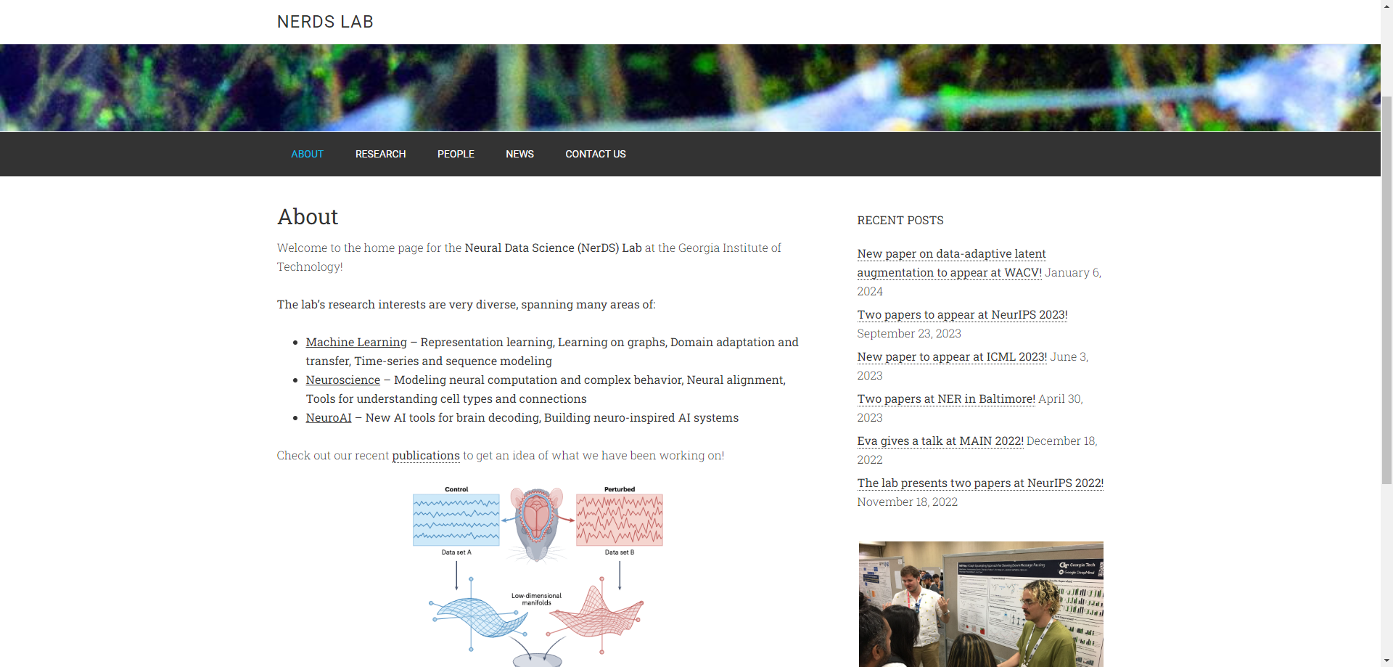
NERDS LAB
https://dyerlab.gatech.edu/research/

Slide 38
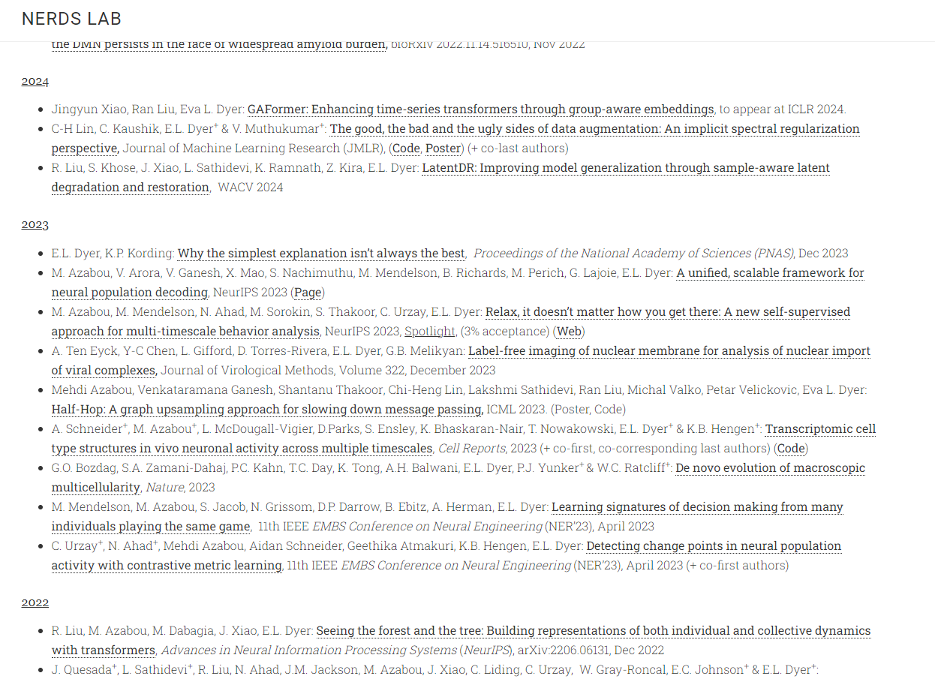
NERDS LAB
23年2篇NeurIPS， 2篇ICML
主要方向
Machine Learning – Representation learning, Learning on graphs, Domain adaptation and transfer, Time-series and sequence modeling
Neuroscience – Modeling neural computation and complex behavior, Neural alignment, Tools for understanding cell types and connections
NeuroAI – New AI tools for brain decoding, Building neuro-inspired AI systems
https://dyerlab.gatech.edu/research/

Slide 39

NERDS LAB
相关文章
M. Azabou, M. Mendelson, N. Ahad, M. Sorokin, S. Thakoor, C. Urzay, E.L. Dyer: Relax, it doesn’t matter how you get there: A new self-supervised approach for multi-timescale behavior analysis, NeurIPS 2023, Spotlight, (3% acceptance) (Web)
https://dyerlab.gatech.edu/research/

Slide 40
一个统一，可扩展的神经群体解码框架

Slide 41
Abstract
目标：深度学习的优势得益于模型和数据集的大规模， 然而由与不同神经记录的神经元以及被试以及范式都有不同，将多个神经记录集合到一个统一的框架中非常困难。
方法：提出了一个可以将大规模的神经记录统一的训练框架。
主要贡献：
以单个spike为转为建立token，从而建立一个包含精细发放时间的spike表征
基于cross-attention以及PerceiverIO的backbone构建表征学习的框架
主要结果：
成功训练了大规模的神经模型，包括7非人灵长类，158个sessions，27373个神经单元超过100小时神经记录。
不同的任务中，预训练的模型可以快速是可以快速适应新的、未见过的、神经元对应关系不明确的记录中，从而以最少的标签实现了较高的性能

Slide 42



Method
The neural tokenizer
Compressing the input sequence
Notes:
The neural tokenizer： 以每次发放的事件为单位编码神经序号和时间戳（避免binning的参数选择以及稀疏发放带来的浪费）
Building the latent space： Compressing the input sequence：将较长的原始序列表征压缩到较短的latent tokens； Attention in the latent space：

Slide 43

Method
The neural tokenizer
Compressing the input sequence
Notes:
The neural tokenizer： 以每次发放的事件为单位编码神经序号和时间戳（避免binning的参数选择以及稀疏发放带来的浪费）
Building the latent space： Compressing the input sequence：将较长的原始序列表征压缩到较短的latent tokens； Attention in the latent space：

Slide 44


Method
The neural tokenizer
Compressing the input sequence
Notes:
The neural tokenizer： 以每次发放的事件为单位编码神经序号和时间戳（避免binning的参数选择以及稀疏发放带来的浪费）
Building the latent space： Compressing the input sequence：将较长的原始序列表征压缩到较短的latent tokens； Attention in the latent space：

Slide 45

Method

Slide 46

NeurIPS23-Poster
Notes:
Neural Data Transformer 2: Multi-context Pretraining for Neural Spiking Activity

Slide 47
Abstract
目标：解决脑-机接口（BCIs）中神经群体尖峰活动建模的问题，特别是如何提高模型对新实验环境的适应性和深度神经网络（DNNs）的有效性。
方法：提出了Neural Data Transformer 2（NDT2），这是一个时空变换器模型，它通过大规模无监督预训练来学习跨不同实验环境的神经数据表征。
主要贡献：
多上下文预训练：NDT2在多个会话、受试者和任务的数据上进行预训练，以学习通用的特征表示。
时空注意力机制：模型利用注意力机制来关注神经活动中的关键时空特征。
学习上下文嵌入：模型使用已知的元数据（如会话ID、受试者ID）来学习上下文嵌入，以适应不同的实验条件。
不对称编码-解码架构：NDT2采用先编码未掩码令牌，再解码掩码令牌的架构，提高了模型的记忆效率。
主要结果：
在猴子的Random Target Task (RTT)数据集上的预训练效果评估、预训练数据量和类型的影响分析、实时光标控制实验等。
在无监督和监督任务上都取得了性能提升，特别是在新实验会话中的快速适应能力。

Slide 48

Method
时空注意力机制
学习上下文嵌入
多上下文预训练
不对称编码-解码架构

Slide 49


Method

Slide 50

Method

Slide 51



NDT-method
Tansformer代替nn的时序建模方式，使得具有平行效果
Ye J, Pandarinath C. Representation learning for neural population activity with Neural Data Transformers[J]. arXiv preprint arXiv:2108.01210, 2021.

Slide 52



STNDT-method
在基于NDT很好的建模神经群体的时间演化的基础上，建模neurons之间的关系；
此外提出了对比学习的loss来进一步提升性能
Le T, Shlizerman E. STNDT: Modeling Neural Population Activity with Spatiotemporal Transformers[J]. Advances in Neural Information Processing Systems, 2022, 35: 17926-17939.

Slide 53

NeurIPS-2023-spotlight

Slide 54
Abstract
目标：论文针对时间序列数据的自监督预训练问题，指出传统的掩码建模方法在处理时间序列时会破坏重要的时间变化信息，从而影响模型的表示学习能力。
方法：提出了SimMTM框架，一种新的自监督预训练方法，通过在多个被掩盖的时间序列之间进行加权聚合来恢复原始时间序列，从而缓解了重建任务的难度，更好地捕获时间序列的局部流形结构。
主要贡献：
SimMTM采用邻域聚合设计和约束损失，以学习时间序列的序列间和点间表示，并优化表示空间以符合时间序列流形的邻域假设
主要结果：
在两个典型的时间序列分析任务——预测和分类上，都取得了最先进的微调性能，无论是在同域还是跨域设置中。

Slide 55

Method

Slide 56






Method

Slide 57




Method

Slide 58


Result
与其他方法的比较
消融两个loss

Slide 59

Result
模型对于数据量和超参的稳定性

